Slide 1
ΔΙΑΠΟΛΙΤΙΣΜΙΚΗ ΕΚΠΑΙΔΕΥΣΗ ΕΚΠΑΙΔΕΥΤΙΚΩΝ ΠΟΛΙΤΙΣΜΙΚΟΙ ΚΑΙ ΑΞΙΑΚΟΙ ΠΡΟΣΑΝΑΤΟΛΙΣΜΟΙ
Ευγενία Αρβανίτη,
Επίκουρη Καθηγήτρια ΤΕΕΑΠΗ,
earvanitis@upatras.gr

Slide 2
ΠΟΛΙΤΙΣΜIKOI ΠΡΟΣΑΝΑΤΟΛΙΣΜΟΙ-ΔΙΑΣΤΑΣΕΙΣ
ΣΤΟΧΟΙ
● Να εντοπίζετε τις πέντε διαστάσεις του πολιτισμού του Hofstede.
● Να ορίζετε τους πολιτισμούς υψηλού και χαμηλού πλαισίου του Hall.
● Να συγκρίνετε και να αντιπαραθέτετε τους αξιακούς προσανατολισμούς των Kluckhohn και Strodtbeck.
● Να εξηγείτε τη θεωρία πολιτισμικών αξιών του Schwartz.
● Να εφαρμόζετε τις αρχές που διέπουν τη δεοντολογία της διαπολιτισμικής επικοινωνίας.

Slide 3
ΠΟΛΙΤΙΣΜΙΚΗ ΠΛΑΙΣΙΩΣΗ
Συνολικό πλαίσιο για να οργανώσουν οι άνθρωποι τις
σκέψεις, τα συναισθήματα και τις συμπεριφορές τους σε σχέση με το περιβάλλον τους.
Στον πυρήνα του πολιτισμού βρίσκονται οι αξίες =
σαφής ή έμμεση εννοιολόγηση, μοναδική για ένα άτομο ή χαρακτηριστική μιας ομάδας, που επηρεάζει την επιλογή συμπεριφοράς.
Ο κάθε πολιτισμός εκτιμά κάποιες αξίες περισσότερο απ’ ό,τι άλλες.
οι αξίες κοινοποιούνται τόσο ευθέως όσο και εμμέσως με τη χρήση συμβολικής συμπεριφοράς

Slide 4
Παραδείγματα
Οι Κορεάτες συχνά αποφεύγουν να πουν «όχι» όταν κάποιος ζητά κάτι που λογικά δεν πρόκειται να υλοποιηθεί. Αντί για την ξεκάθαρη άρνηση θα χρησιμοποιούσαν μια απάντηση όπως «Πρέπει να το ξανασκεφθούμε» ή «Είναι κάπως δύσκολο», προκειμένου να διατηρηθεί η αρμονία.
Αντιθέτως, οι Αμερικανοί εκτιμούν την ευθύτητα στην επικοινωνία, επομένως προτιμούν «να λέει κανείς τη γνώμη του».
Οι φινλανδοί, τηρούν μια στάση σύμφωνα με την οποία κάποιος μιλάει μόνο εφόσον έχει κάτι να πει, όχι απλώς για να γεμίσει ένα κενό στη συζήτηση – δεν είναι σπάνια τα μεγάλα χρονικά διαστήματα σιωπής ανάμεσα σε ανθρώπους που κάθονται στο ίδιο τραπέζι (Carbaugh, Berry & Nurmikari-Berry, 2006).

Slide 5
ΟΙ ΠΟΛΙΤΙΣΜΙΚΕΣ ΔΙΑΣΤΑΣΕΙΣ ΤΟΥ HOFSTEDE
Ατομικισμός – Συλλογικότητα
έμφαση στους ατομικούς στόχους έναντι των στόχων της ομάδας (Triandis, McCusker & Hui, 1990).
Οι άνθρωποι τείνουν να υπογραμμίζουν τη σημασία της προσωπικής και ατομικής επιτυχίας (Gudykunst, 2004).
Η κοινωνική συμπεριφορά καθοδηγείται από τους προσωπικούς στόχους, συχνά εις βάρος άλλων τύπων στόχων.
Τα άτομα ενθαρρύνονται να χρησιμοποιούν και να εξελίσσουν τις ικανότητες και τα ταλέντα τους.

Slide 6
ΟΙ ΠΟΛΙΤΙΣΜΙΚΕΣ ΔΙΑΣΤΑΣΕΙΣ ΤΟΥ HOFSTEDE
Συλλογικότητα
οι πολιτισμοί συλλογικότητας τονίζουν τη σημασία αξιών που υπηρετούν και συντηρούν την εσω-ομάδα, καθυποτάσσοντας τους προσωπικούς στόχους προς όφελος των ομαδικών.
Η συμμετοχή στην ομάδα είναι σημαντικότερη από την αίσθηση της ατομικότητας,
οι άνθρωποι οφείλουν να εξαρτώνται ο ένας από τον άλλον και να συμμορφώνονται με τις νόρμες και τις αξίες της εσω-ομάδας.
οι άνθρωποι δεν βλέπουν τον εαυτό τους ως μεμονωμένο άτομο αλλά ως μονάδα αλληλοεξαρτώμενη με τους άλλους (π.χ., με τα μέλη της εσω-ομάδας όπου ανήκουν), ενώ τα μέλη μοιράζονται την ευθύνη και λογοδοτούν συλλογικά για τις πράξεις τους.
Οι συλλογικές κοινωνίες χαρακτηρίζονται από εκτεταμένες πυρηνικές ομάδες, όπως η οικογένεια, η γειτονιά ή μια ομάδα με κοινό επάγγελμα.

Slide 7
ΟΙ ΠΟΛΙΤΙΣΜΙΚΕΣ ΔΙΑΣΤΑΣΕΙΣ ΤΟΥ HOFSTEDE
Ο ατομικισμός και η συλλογικότητα έχουν συνδεθεί με τον ευθύ και τον πλάγιο τρόπο επικοινωνίας, αντιστοίχως·
ο διαχωρισμός της έννοιας του εαυτού δεν διαδραματίζει τόσο σημαντικό ρόλο όσο στους ατομικιστικούς πολιτισμούς (Hofstede, 1980)
ο ατομικισμός ή η συλλογικότητα στο πολιτισμικό επίπεδο δεν συνεπάγονται ότι κάθε άτομο μέσα στον εκάστοτε πολιτισμό θα συμμορφώνεται με τη θέση του πολιτισμού του σε ό,τι αφορά αυτή τη διάσταση.

Slide 8
ΚΡΙΤΙΚΗ ΣΚΕΨΗ…
Μπορεί ένας πολιτισμός να τείνει ταυτόχρονα προς τον ατομικισμό και προς τη συλλογικότητα;
Μπορείτε να βρείτε ένα παράδειγμα που να το αποδεικνύει;
Σε ποιον τομέα είναι ο πολιτισμός περισσότερο ατομικιστικός και σε ποιον προτιμά τη συλλογικότητα;
Γιατί πιστεύετε ότι ισχύει αυτός ο συνδυασμός (εφόσον ισχύει);

Slide 9
Αρσενικότητα - θηλυκότητα
Στους ανδρικούς πολιτισμούς, οι άνθρωποι αγωνίζονται για μέγιστη διάκριση μεταξύ του τρόπου σκέψης και συμπεριφοράς των ανδρών και των γυναικών.
τονίζουν τη σημασία της αποφασιστικότητας, του ανταγωνισμού και της υλικής επιτυχίας.
Οι θηλυκοί είναι αυτοί που επιτρέπουν σε περισσότερους κοινωνικούς ρόλους να καλύπτονται τόσο από άνδρες όσο και από γυναίκες
εναποθέτουν μεγάλη αξία στις θηλυκές ιδιότητες όπως στην ποιότητα ζωής, στις διαπροσωπικές σχέσεις και στο ενδιαφέρον για τους αδύναμους.
η Ιαπωνία βρίσκεται στην κορυφή του καταλόγου των αρσενικών πολιτισμών· στην ίδια κατηγορία ανήκουν επίσης η Αυστραλία, η Βενεζουέλα, η Ελβετία, το Μεξικό, η Ιρλανδία, η Μεγάλη Βρετανία και η Γερμανία.

Slide 10
Απόσταση εξουσίας
αντανακλά τον βαθμό στον οποίο ένας πολιτισμός ανέχεται την ανισότητα στην κατανομή της εξουσίας.
Στους πολιτισμούς με μεγαλύτερη απόσταση εξουσίας, οι ανισότητες ανάμεσα στους ανθρώπους είναι τόσο αναμενόμενες όσο και επιθυμητές.
Οι λιγότερο ισχυροί άνθρωποι οφείλουν να εξαρτώνται από
τους ισχυρότερους.
Τα παιδιά οφείλουν να είναι υπάκουα προς τους γονείς και δεν αντιμετωπίζονται ως ισότιμα μέλη, ενώ οι άνθρωποι είναι υποχρεωμένοι να επιδεικνύουν σεβασμό προς όσους κατέχουν θέση υψηλότερη από τη δική τους.
Οι πολιτισμοί με μικρότερη απόσταση εξουσίας τονίζουν την ισότητα ανάμεσα στους ανθρώπους, υπογραμμίζοντας το γεγονός ότι θα έπρεπε να υπάρχει αλληλεξάρτηση μεταξύ ανθρώπων σε διαφορετικά επίπεδα εξουσίας.

Slide 11
Απόσταση εξουσίας
Οι πολιτισμοί αυτοί ενδέχεται να επικοινωνούν με τρόπο που ενισχύει την ιεραρχία στις διαπροσωπικές σχέσεις, ενώ όταν χαρακτηρίζονται από μεγάλη απόσταση εξουσίας τείνουν να προσανατολίζονται προς την απολυταρχία, καθεστώς που υπαγορεύει μια ιεραρχική δομή κοινωνικών σχέσεων.
Σε τέτοιους πολιτισμούς μεγιστοποιούνται οι διαφορές ως προς την ηλικία και την κοινωνική θέση.
Οι φιλιππίνες, το Μεξικό, η Βενεζουέλα, η Ινδία, η Σιγκαπούρη, η Βραζιλία, το χονγκ Κονγκ, η Γαλλία και η Κολομβία αποτελούν πολιτισμούς με μεγαλύτερη απόσταση εξουσίας (Hofstede, 1980).
Οι κοινωνικές σχέσεις είναι περισσότερο ευθείες και λιγότερο επίσημες. Χώρες όπως η Αυστραλία, η Νέα ζηλανδία, το Ισραήλ, η Δανία, η Ιρλανδία, η Σουηδία, η Νορβηγία, η φινλανδία και η Ελβετία σημειώνουν χαμηλή βαθμολογία στην απόσταση εξουσίας.

Slide 12
Αποφυγή αβεβαιότητας
αντικατοπτρίζει την ανοχή ενός πολιτισμού στην ασάφεια, καθώς και τον βαθμό στον οποίο αποδέχεται την ανάληψη ρίσκων.
Στους πολιτισμούς με υψηλή αποφυγή αβεβαιότητας, οι άνθρωποι είναι ενεργοί και αναζητούν ασφάλεια·
οι πολιτισμοί που παρουσιάζουν ήπια αποφυγή αβεβαιότητας είναι στοχαστικοί, λιγότερο επιθετικοί, μη συναισθηματικοί, χαλαροί, αποδέχονται το προσωπικό ρίσκο και είναι σχετικά ανεκτικοί.
Σύμφωνα με την κλίμακα του Hofstede (2001),
η Ελλάδα, η Πορτογαλία, το Βέλγιο, η Ιαπωνία, το Περού, η Γαλλία, η χιλή, η Ισπανία και η Αργεντινή εμφανίζουν υψηλό βαθμό αποφυγής αβεβαιότητας,
ενώ η Δανία, η Σουηδία, η Νορβηγία, η φινλανδία, η Ιρλανδία, η Μεγάλη Βρετανία, οι Κάτω χώρες, οι φιλιππίνες και οι Ηνωμένες Πολιτείες εμφανίζουν χαμηλό βαθμό αποφυγής αβεβαιότητας.
Οι πολιτισμοί συλλογικότητας συνήθως παρουσιάζουν μεγαλύτερη αποφυγή αβεβαιότητας.

Slide 13
ΚΡΙΤΙΚΗ ΣΚΕΨΗ
Πιστεύετε ότι ο προσανατολισμός μιας χώρας ως προς την ανάληψη ρίσκων σχετίζεται με το οικονομικό και το πολιτικό της σύστημα;
Πώς θα μπορούσε η αποφυγή αβεβαιότητας να σχετίζεται επίσης με το επίπεδο οικονομικής ασφάλειας σε μια ορισμένη ιστορική περίοδο;

Slide 14
Μακροπρόθεσμος και βραχυπρόθεσμος προσανατολισμός
αφορά τις αξίες που διέπουν τις κοινωνικές σχέσεις.
Οι άνθρωποι που εμφανίζουν μακροπρόθεσμο προσανατολισμό συνήθως είναι άτομα αφοσιωμένα στους στόχους τους, με κίνητρο, υπεύθυνα και μορφωμένα, με αίσθηση καθήκοντος, καθώς και οργανωσιακή ταυτότητα και αφοσίωση.
ενθαρρύνει τη λιτότητα, την αποταμίευση, την επιμονή στην επίτευξη αποτελεσμάτων, την ταξινόμηση των σχέσεων ανάλογα με την κοινωνική τους θέση και την προθυμία να υποταχθεί κανείς για την επίτευξη ενός στόχου.
το χονγκ Κονγκ, η Σιγκαπούρη, η Ταϊβάν, η Νότια Κορέα και η Ιαπωνία – πέντε δράκοντες της οικονομίας.
Ο βραχυπρόθεσμος προσανατολισμός, που χαρακτηρίζει τους δυτικούς πολιτισμούς, είναι συμβατός με δαπάνες οι οποίες υπαγορεύονται από την
κοινωνική πίεση, από μικρότερο βαθμό αποταμίευσης και μια προτίμηση για γρήγορα αποτελέσματα (Hofstede, 2001).

Slide 15
Επιείκεια και αυτοσυγκράτηση /περιορισμός
Η επιείκεια αντιπροσωπεύει μια κοινωνία που επιτρέπει σχετικά ελεύθερη ικανοποίηση βασικών και φυσικών ανθρώπινων κινήσεων που σχετίζονται με
την απόλαυση της ζωής και
τη διασκέδαση.
Ο περιορισμός σημαίνει μια κοινωνία που
καταστέλλει την ικανοποίηση των αναγκών και
τη ρυθμίζει μέσω αυστηρών κοινωνικών κανόνων.

Slide 16
Δραστηριότητα Σύγκριση Πολιτισμών
https://www.hofstede-insights.com/country-comparison/
https://www.hofstede-insights.com/product/compare-countries/

Slide 17
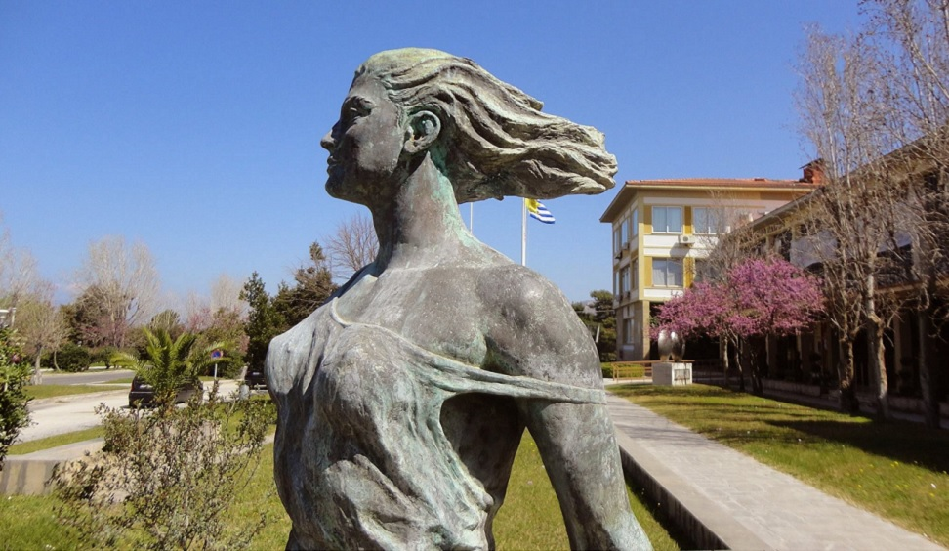
earvanitis@upatras.gr
Ώρες συνεργασίας:
Πέμπτη και Παρασκευή 13.00-15.00

Slide 18
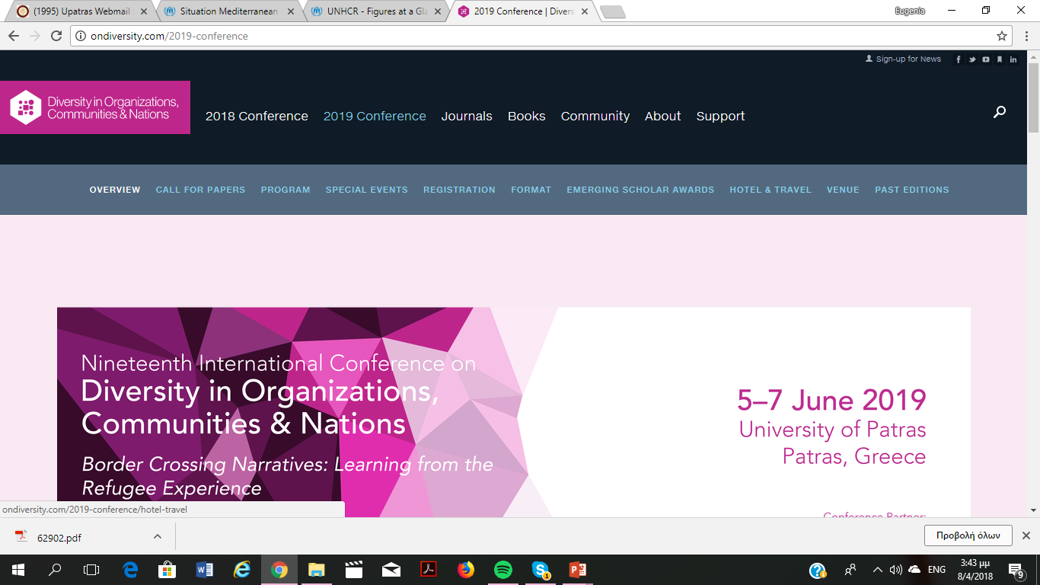
Συνέδριο
http://ondiversity.com/2019-conference

